Slide 1
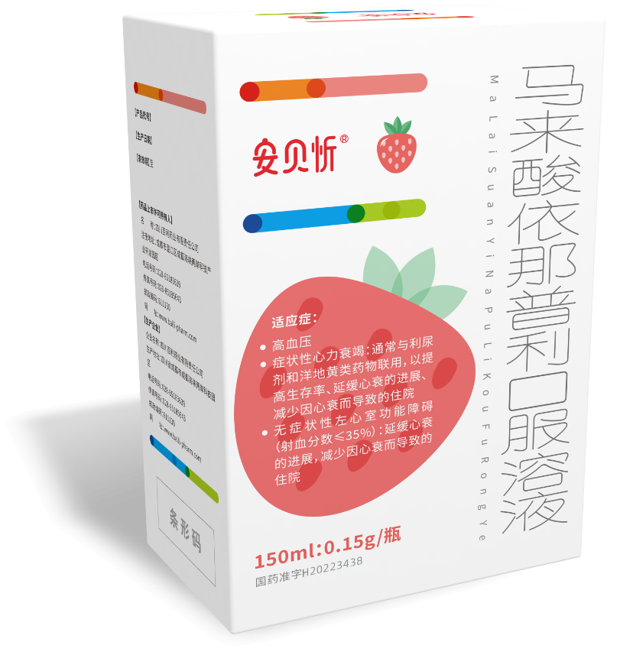
化学名：马来酸依那普利口服溶液
商品名：安贝忻®
企业名称：四川百利药业有限责任公司

Slide 2
目录
01
基本信息
04
创新性
02
安全性
05
公平性
03
有效性

Slide 3
1：基本信息
【通用名称】：马来酸依那普利口服溶液
【注册规格】：150ml:0.15g
【中国大陆首次上市时间】：2022年6月28日
【目前大陆地区同通用名药品的上市情况】：无
【全球首个上市国家/地区及上市时间】：美国， 2016年9月
【是否为OTC药品】：否
【参照药品】：
马来酸依那普利口服溶液（EPANED- enalapril maleate solution）
美国，原研，636.67美元/瓶（150ml:0.15g）
按照2022年6月30日中行折算价（1美元：6.7114人民币）折合4272.95元/瓶（150ml:0.15g）

Slide 4
1：基本信息
适应症：
高血压
症状性心力衰竭：通常与利尿剂和洋地黄类药物联用，以提高生存率、延缓心衰的进展、减少因心衰而导致的住院
无症状性左心室功能障碍（射血分数≤35%）：延缓心衰的进展，减少因心衰而导致的住院
疾病基本情况：24万人/年（儿童高血压4万人/年，儿童心力衰竭20万人/年）
儿童高血压^{【1】} ：2012~2015年，中国儿童青少年心血管健康调查（CCACH）项目在全国 6 个城市对 44396 名 6~17 岁儿童进行筛查，高血压患病率接近 3.7% ，但实际门诊就诊需药物治疗不足1%，全年约4万人
儿童心力衰竭^{【2】} ：近20年来报道的儿童及青少年心衰进行了系统回顾，儿童心衰的发病率为0.9/100000~7.4/10000，患病率约为83.3/100000，全年约20万人
用法用量：
1、高血压
成人初始剂量为每日5mg，每日一次服用。可根据需要逐渐增加到最大剂量每日40mg以实现降压目标。如果出现给药时间间隔末端降压效果减弱则可将每日剂量分成每天两次服用。
与利尿剂一起使用：如果需要达到更大的降压效果，本品可以和低剂量的利尿剂联用，建议使用利尿剂的患者初始剂量每日2.5mg。
肾功能受损患者剂量调整：见下表，剂量可以根据需要逐渐增加到最大每日40mg。
肾功能状态 | 肌酐清除率mL/min | 初始剂量mg/日
正常或轻度肾功能受损患者 | >30 mL/min | 5mg
中度至严重肾功能受损 | ≤ 30 mL/min | 2.5mg
透析患者* |  | 2.5mg
*：透析当天需在血液透析后服药；用理想体重计算
1.中国心血管健康与疾病报告2021概要[J].中国循环杂志,2022,37(06):553-578
2.儿童心力衰竭诊断和治疗建议[J].中华实用儿科临床杂志,2020(01):14-15-16-17-18
3.《马来酸依那普利口服溶液说明书》

Slide 5
1：基本信息
2、心力衰竭
成人初始剂量建议为2.5mg，一天两次。在患者可耐受情况下逐渐增加剂量。常用维持剂量为每日总剂量20mg。最大剂量不超过20mg，一天两次。常与利尿剂和洋地黄联用。
低钠血症（血清钠小于130mEq/L）患者或血肌酐大于1.6mg/dL患者，建议初始剂量为2.5mg，一天一次。
利尿剂剂量应调整以使低血容量和低血压效应最小化。本品若在首剂后出现低血压反应，在有效控制后，不妨碍随后的剂量调整。
3、无症状性左心室功能障碍
成人初始剂量建议为2.5mg，每日两次，在患者可耐受情况下可调整剂量至最大10mg，每日两次。利尿剂剂量可能需要调整。
儿童用法用量：
疾病 | 起始剂量 | 最大剂量 | 给药间隔 | 参考文献
高血压 | 0.08mg/kg.d(最大5mg) | 0.6mg/kg.d(最大40mg) | 1-2次/d | 《2017年美国儿童和青少年高血压筛查和管理实践指南》
心力衰竭 | 0.05mg/kg.d 每周增加0.025mg/kg.d | 0.1mg/kg.d | 1-2次/d | 《儿童心力衰竭诊断和治疗建议2020年修订版》
在一项包括110名6-16岁的儿童高血压病人的临床试验中，体重＜50 kg的病人每天服用依那普利0.625、2.5或20 mg，体重≥50 kg的病人每天服用依那普利1.25、5或40 mg。每天服用一次，依那普利降低血压谷值的作用具有剂量依赖性。这种剂量依赖性降压疗效在所有亚组（年龄、Tanner stage、性别、种族）都是一致的。但是，使用0.625 mg和1.25 mg的最低剂量研究与每天平均剂量0.02 mg/kg相对应，没有出现一致的降压疗效。最大剂量研究是每天0.58 mg/kg（高达40 mg）。在这项研究中，一般依那普利能很好的耐受。在儿童病人中出现的不良反应与在成人病人中观察到的类似。
在新生儿和肾小球滤过率＜30 mL/min/1.73 m²的儿童病人中，因为没有可提供的资料，不推荐应用马来酸依那普利。
《马来酸依那普利口服溶液说明书》

Slide 6
2：安全性（成人）
【不良反应】
血管神经性水肿；低血压；肝功能衰竭；肾损害；
【临床试验数据】
依那普利已在超过10000名患者中进行了安全性评估，包括超过1000名用药时间1年或1年以上的患者。
在临床试验中，因不良反应而中止治疗的高血压患者为3.3%，心力衰竭患者为5.7%。
【高血压】
在依那普利临床对照试验中，高血压患者发生率在1%以上的不良反应（依那普利发生率高于安慰剂至少0.2%）如下表所示。使用依那普利治疗患者中，用药时间最长的为3年；在安慰剂治疗患者中，用药时间最长为12周。
【心力衰竭】
心力衰竭患者临床试验中观察到的不良反应与高血压患者临床试验中不良反应相似。在心力衰竭患者中，低血压反应发生率增加到6.7%（vs安慰剂0.6%），眩晕发生率为7.9%（vs 安慰剂0.6%）
【临床研究或上市后发现的其它不良反应】
发生在药物上市后的其它严重的临床不良反应、以及在高血压或心力衰竭患者临床试验中发生率在0.5-1.0%之间。
心血管系统：心脏停搏；可能继发于高风险患者过度低血压的心肌梗死或脑血管意外；肺栓塞和梗死；肺水肿；节律紊乱，包括房性心动过速和心动过缓；心房颤动；心悸；雷诺氏现象。
特殊感觉：视力模糊、味觉改变、嗅觉缺失症、耳鸣、结膜炎、干眼症、流泪。
 | 马来酸依那普利片(n=2314) 发生率（停药率） | 安慰剂（n=230） 发生率
疲劳 | 3.0（<0.1） | 2.6
直立性反应 | 1.2 (<0.1) | 0.0
虚弱 | 1.1 (0.1) | 0.9
咳嗽 | 1.3（0.1） | 0.9
皮疹 | 1.4（0.4） | 0.4
《马来酸依那普利口服溶液说明书》

Slide 7
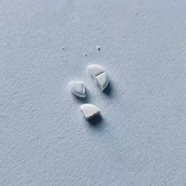
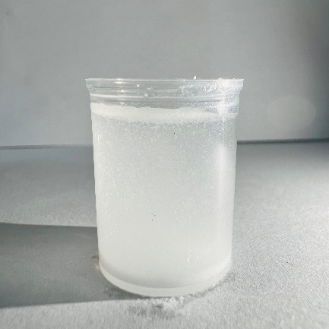
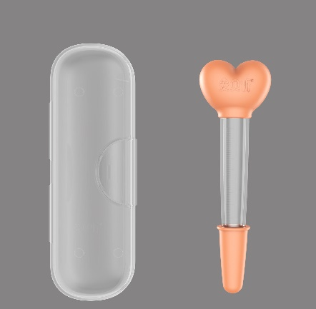
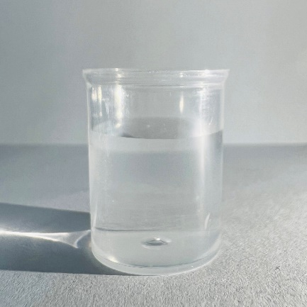
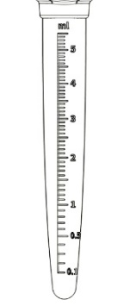
2：安全性（儿童）
国外研究：在针对40名2个月至16岁男性和女性儿童高血压患者多次给药药动学研究中，患儿每日口服马来酸依那普利0.07-0.14mg/kg。在稳态阶段，依那普利拉平均累积有效半衰期为14小时，24小时内依那普利和依那普利拉平均总尿药回收率为68%。依那普利向依那普利拉的转换率为63%-76%。整个研究结果显示2个月至16岁高血压患者的依那普利药动学在被研究的年龄段是一致的，同时与健康成人的药动学历史数据一致。
安全性优势对比：
传统片剂
溶液剂型
拆分后剂量不精准，易污染；对于体重较轻患儿需研磨后溶于水给药，但药物无法完全溶于水，造成单位溶液内药物含量不均。导致服药剂量不精准，影响药物疗效和安全性。
配有专用滴管剂量可精准至0.1ml:0.1mg，无需配置，避免药物污染；单位溶液中药物含量均匀。降低因服药剂量不精准造成的风险。
《马来酸依那普利口服溶液说明书》

Slide 8
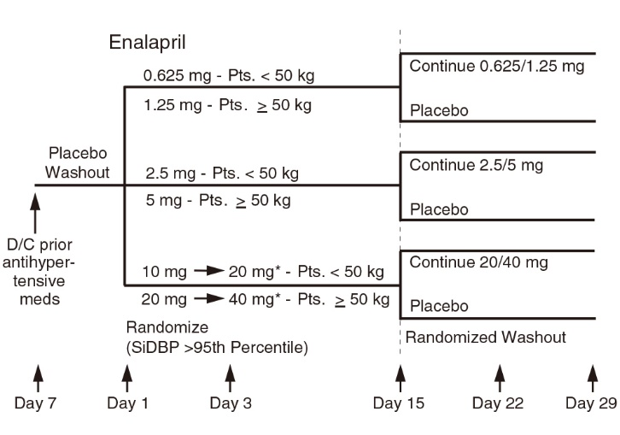
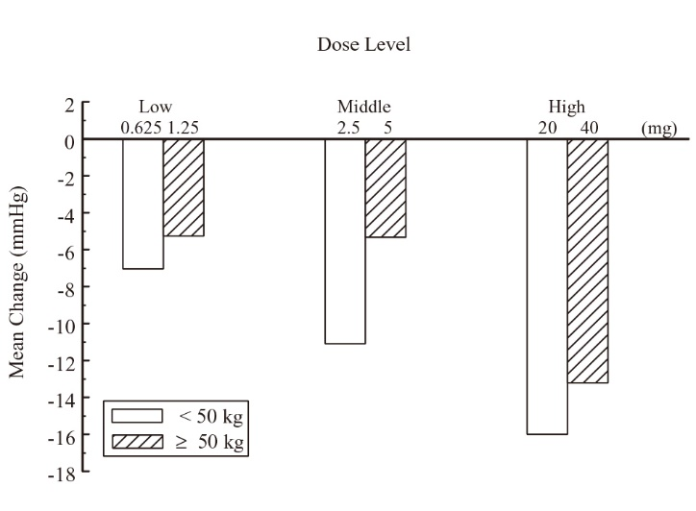
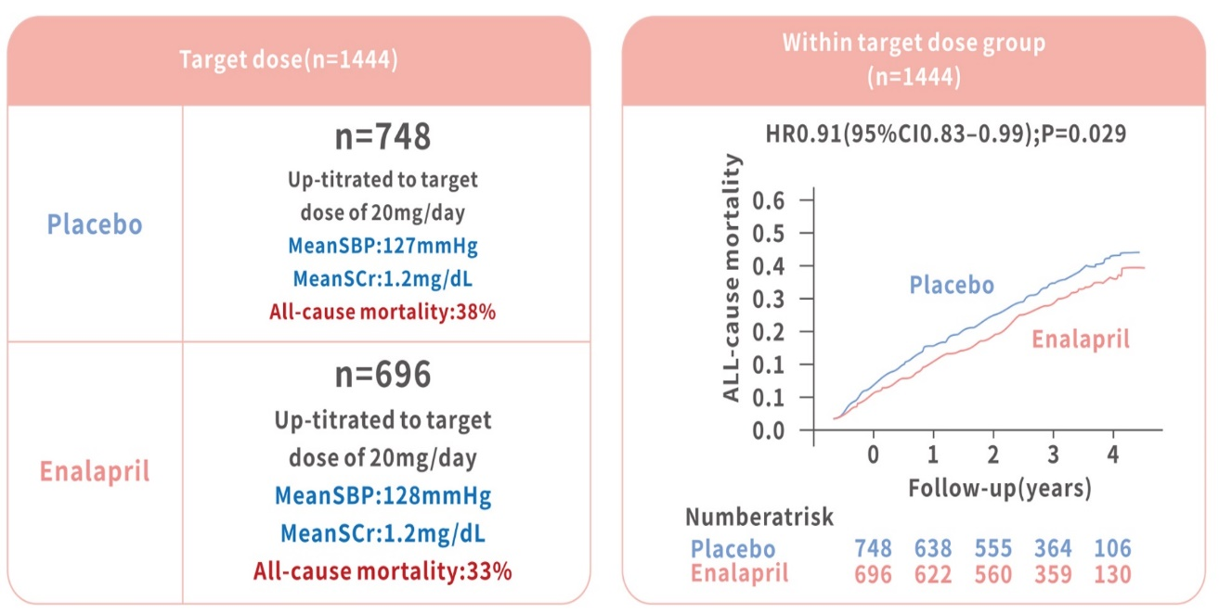
3：有效性
依那普利2周内显著降低受试患儿血压
依那普利改善患者心力衰竭及降低全因死亡率
初始剂量（平均值=0.08mg/kg），每天服用一次
SOLVD研究：目标剂量依那普利与安慰剂相比，死亡率降低5%；住院率降低6%；心力衰竭住院或全因死亡率合并终点的绝对风险降低9%
在一项涉及110名6-16岁的儿童高血压患者的临床研究中，体重<50 kg患者每日服用，依那普利0.625、2.5或20mg，体重≥50kg患者每日服用依那普利1.25、5或40 mg。依那普利每日给药一次，以剂量依赖的方式降低血压谷值。依那普利的这种剂量依赖降压作用在所有亚组（年龄、Tanner分期、性别、种族）中是一致的。在这项研究中，依那普利普遍耐受性好
SOLVD研究：2569名HFrEF（射血分数）患者，LVEF≤35%被随机分为两组低于目标（5-10mg/天）剂量安慰剂（n=1284）或依那普利（n=1285）。在随机化一个月后，对2458名患者尝试对两种研究药物进行盲向上滴定至目标剂量（20mg/天）；在1444名达到剂量递增滴定的患者（安慰剂，n=748；依那普利=696；两组的平均计量20mg/天）进行研究
Journal of Clinical Pharmacology, 2002;42:870-880
European Journal of Heart Failure (2018) 20, 359–369

Slide 9
3：有效性
儿童高血压及心力衰竭：国内外权威指南均推荐ACEI药物作为首选用药
疾病类型 | 时间 | 指南名称 | 推荐内容
高血压 | 2020年 | 《2020年加拿大成人和儿童高压预防、 诊断、风险评估和治疗指南》 | 建议：起始治疗应采用单药治疗；推荐的单药ACEI、ARB、长效CCB
 | 2017年 | 《2017年美国儿童和青少年高血压 筛查和管理临床时间指南》 | 建议：儿童青少年高血压的首选药物包括：ACEI、 ARBs、钙离子通道阻滞剂（CCB）或噻嗪类利尿剂；B级
心力衰竭 | 2020年 | 《儿童心力衰竭诊断和治疗建议》 中华儿科杂志 | ACEI可逆转心肌重构及降低心脏前后负荷，改善心肌功能，除非有禁忌证或不能耐受，所有症状性HFrEF患儿在利尿剂治疗基础上均应尽早使用ACEI

Slide 10
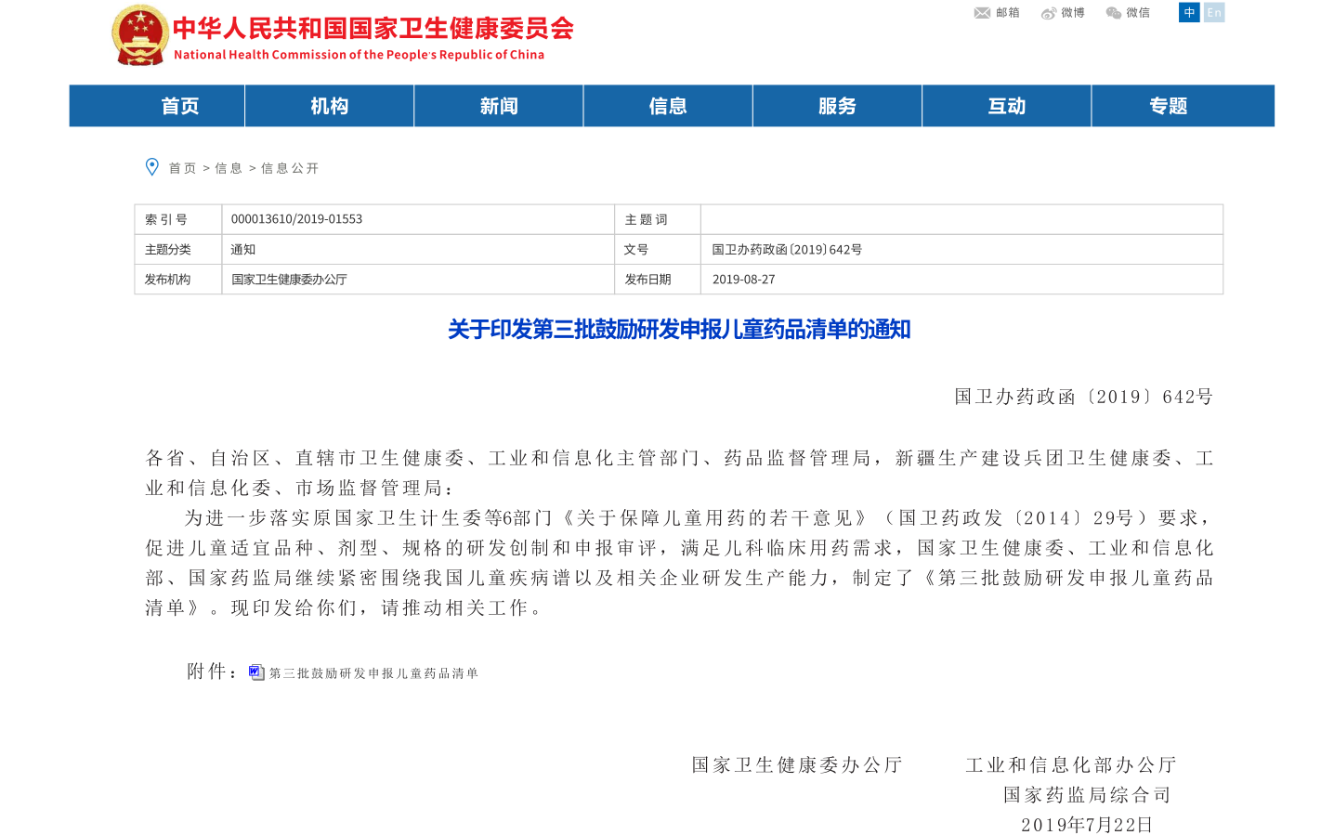
4：创新性
中国唯一获批的ACEI口服溶液，儿童专用剂型，满足各年龄段儿童治疗需求
溶液剂型：
给药剂量精准（0.1ml:0.1mg），解决了现有片剂在儿童治疗中拆分困难，剂量不准，调整不便的临床治疗难题，提升用药有效性
传统片剂因多次拆分，剂量偏差大导致低血压等不良反应发生率升高，口服溶液剂量精准可大幅提升用药安全性
片剂拆分过程中会造成药品污染，口服溶液无需配置确保用药安全
草莓口味：
85%的患儿因口味不佳抗拒服药^{【1】} ，草莓口味可提升服药依从性，进一步确保长期治疗的疗效，同时减少家长和医护人员的负担
国家重大新药创制专项品种（十三五期间）
国家《第三批鼓励研发申报儿童药品清单》
国家科技重大专项（民口） （子）课题任务合同书
专项名称： | 重大新药创制
课题编号： | 2018ZX09721003-004-006
课题名称: | 任务25：马来酸依那普利口服散剂
课题责任单位： | 四川百利药业有限责任公司
课题负责人： | 吕霞
执行期限： | 2018年1月1日至2020年12月31日
国家卫生计生委医药卫生科技发展研究中心 二〇一八年八月
索引号 | 000013610/2019-01553 | 主题词
主题分类 | 通知 | 文号 | 国卫办药政函〔2019〕642号
发布机构 | 国家卫生健康委办公厅 | 发布日期 | 2019/8/27
国卫办药政函〔2019〕642号
各省、自治区、直辖市卫生健康委、工业和信息化主管部门、药品监督管理局，新疆生产建设兵团卫生健康委、工业和信息化委、市场监督管理局： 为进一步落实原国家卫生计生委等6部门《关于保障儿童用药的若干意见》（国卫药政发〔2014〕29号）要求，促进儿童适宜品种、剂型、规格的研发创制和申报审评，满足儿科临床用药需求，国家卫生健康委、工业和信息化部、国家药监局继续紧密围绕我国儿童疾病谱以及相关企业研发生产能力，制定了《第三批鼓励研发申报儿童药品清单》。现印发给你们，请推动相关工作。
国家卫生健康委办公厅
工业和信息化部办公厅
国家药监局综合司
2019年7月22日
1.Children’s perceptions about medicines: individual differences and taste.Julie A. Mennella et al.BMC Pediatr. 2015; 15: 130.

Slide 11
5：公平性
年发病患者总数
公共健康的影响
提升儿童高血压及心力衰竭药物治疗规范及用药安全
“保基本”
24万人/年（儿童高血压4万人/年，儿童心力衰竭20万人/年）
满足一个月以上儿童治疗需求，在医保报销情况下能覆盖超过90%以上患者
弥补药品目录短缺
临床管理难度
弥补国内没有儿童专用ACEI口服溶液的短缺
溶液剂型剂量精准保障用药的有效性和安全性
降低并发症及不良反应发生率，改善远期预后，为儿童健康成长保驾护航
该部分患儿需要且应获得有效的药物治疗，在医保报销情况下能覆盖超过90%以上患者
草莓口味提升患儿服药依从性，长期治疗便于医生管理，家长配合治疗

